Slide 1

Треки личностного и профессионального развития
Notes:
1

Slide 2

Образование – это то, что запускает нас в будущее
Как создавать будущее?
Представь, что там за горизонтом
Изучи карты, течения, ветра
Построй маршрут
Собери багаж
Отправься в путь

Slide 3
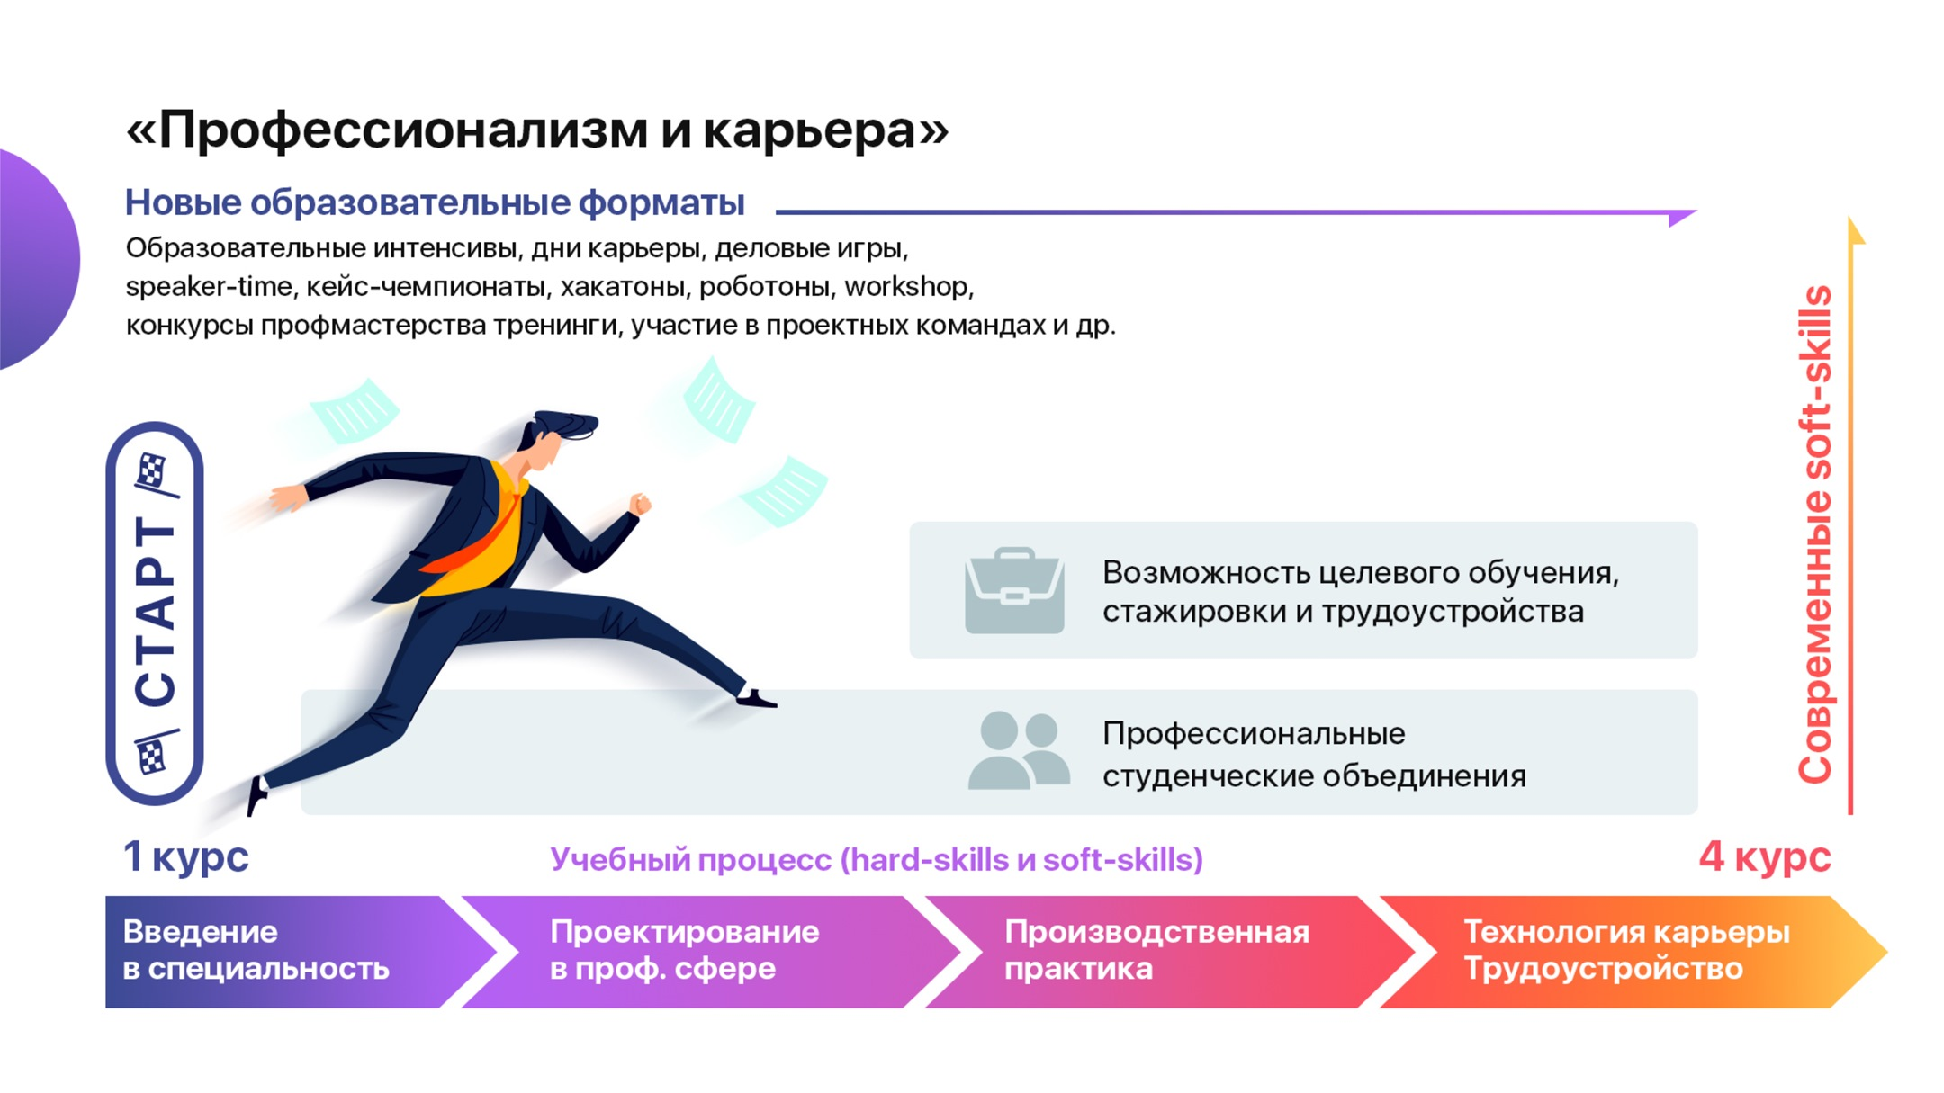

Slide 4
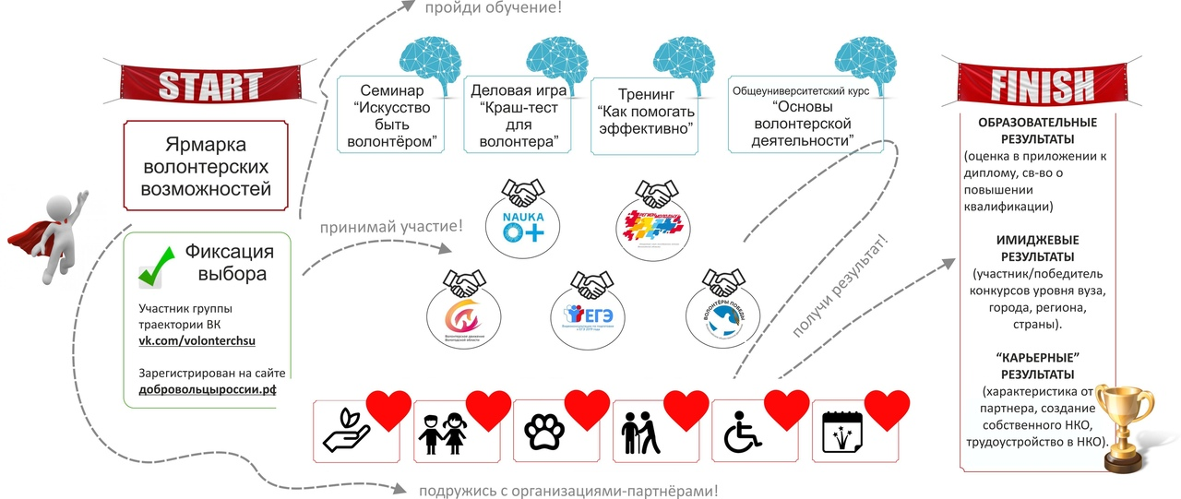
«Волонтерство и социальное проектирование»

Slide 5

«Бизнес и предпринимательство»
Основные мероприятия | Ключевые компетенции
Региональная площадка общероссийских и иных Образовательных мероприятий в сфере бизнеса и экономики | Системное и критическое мышление Разработка и реализация проектов Командная работа и лидерство
Потоковая экономическая игра живого действия «Индекс университета» | Коммуникации Самоорганизация и саморазвитие
Профильные тестирования
Участие в кейс-битвах и чемпионатах
«СТУДЕНЧЕСКИЙ ЦЕНТР ЭКОНОМИЧЕСКОЙ ЭКСПЕРТИЗЫ ПРОЕКТОВ»
Встречи с VIP (предпринимателями, специалистами профильных структур и ведомств)
Клуб «бизнес-английский»
«Кейс-клуб»
«Лаборатория социальных и бизнес проектов»
Семинары по интересным темам

Slide 6
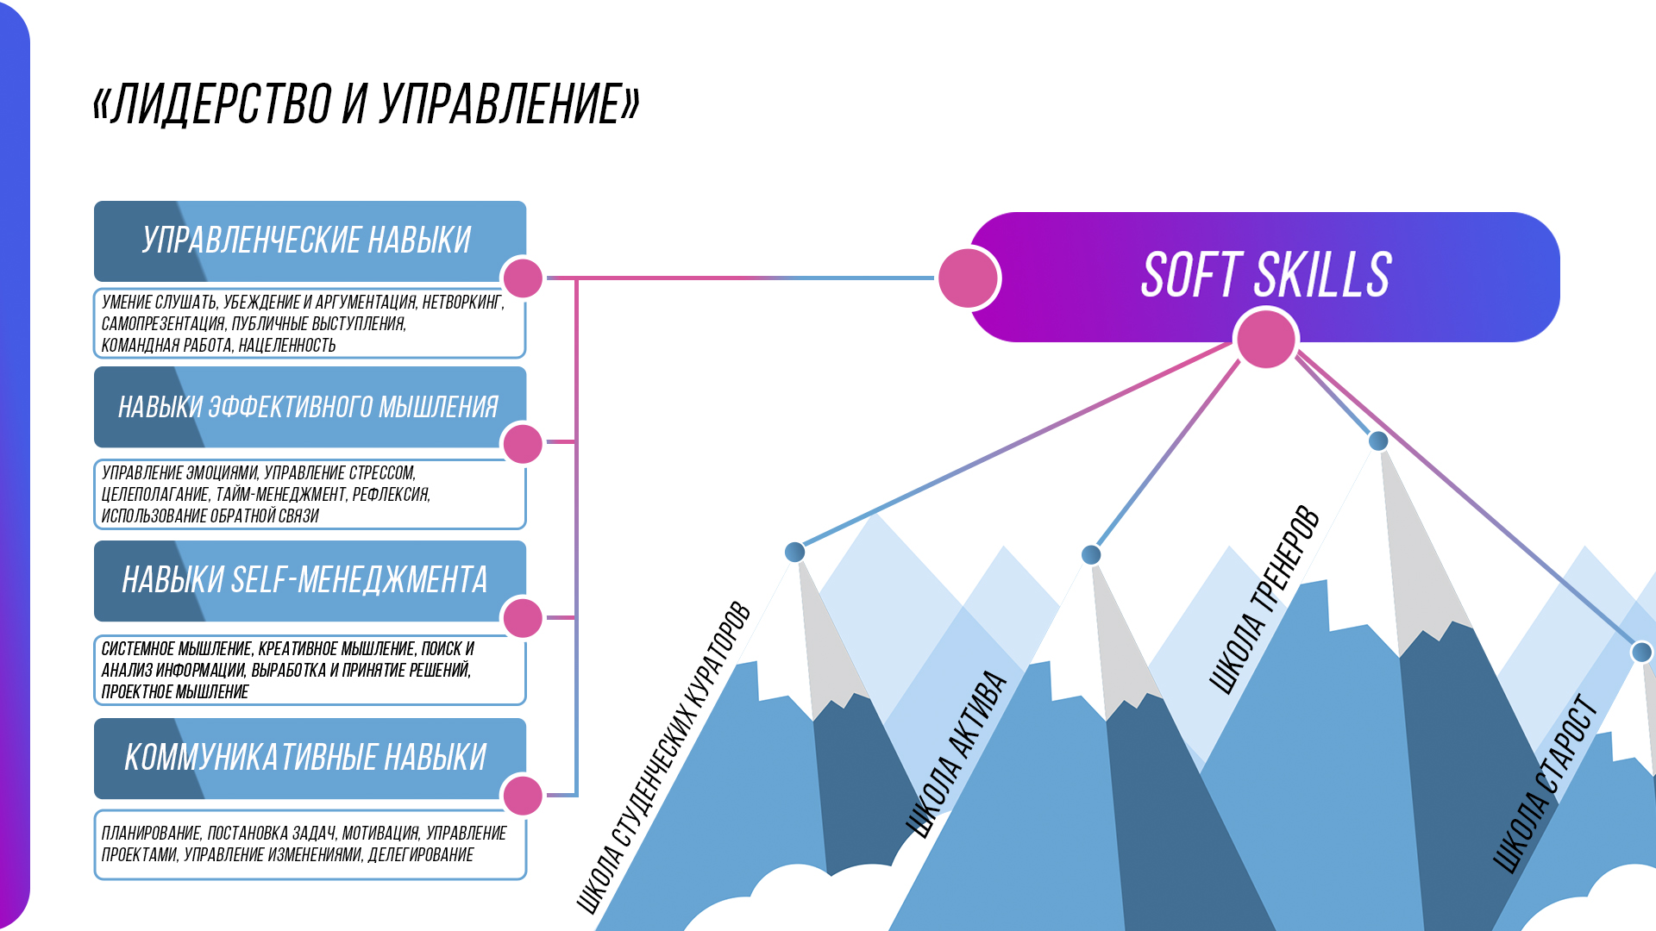

Slide 7
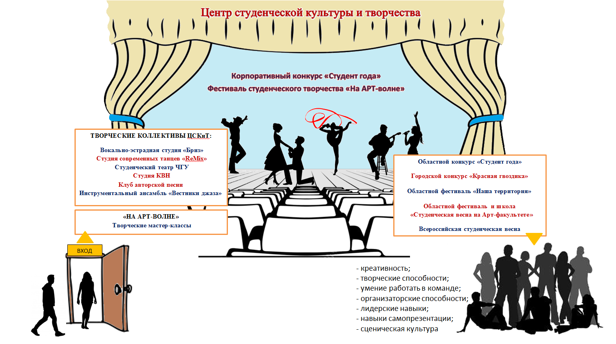

Slide 8
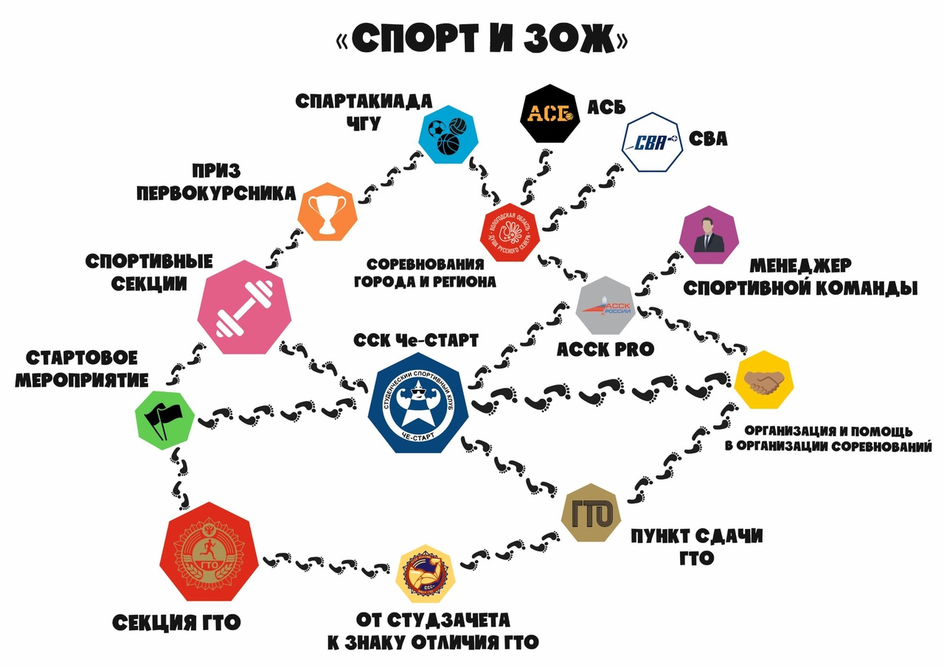

Slide 9
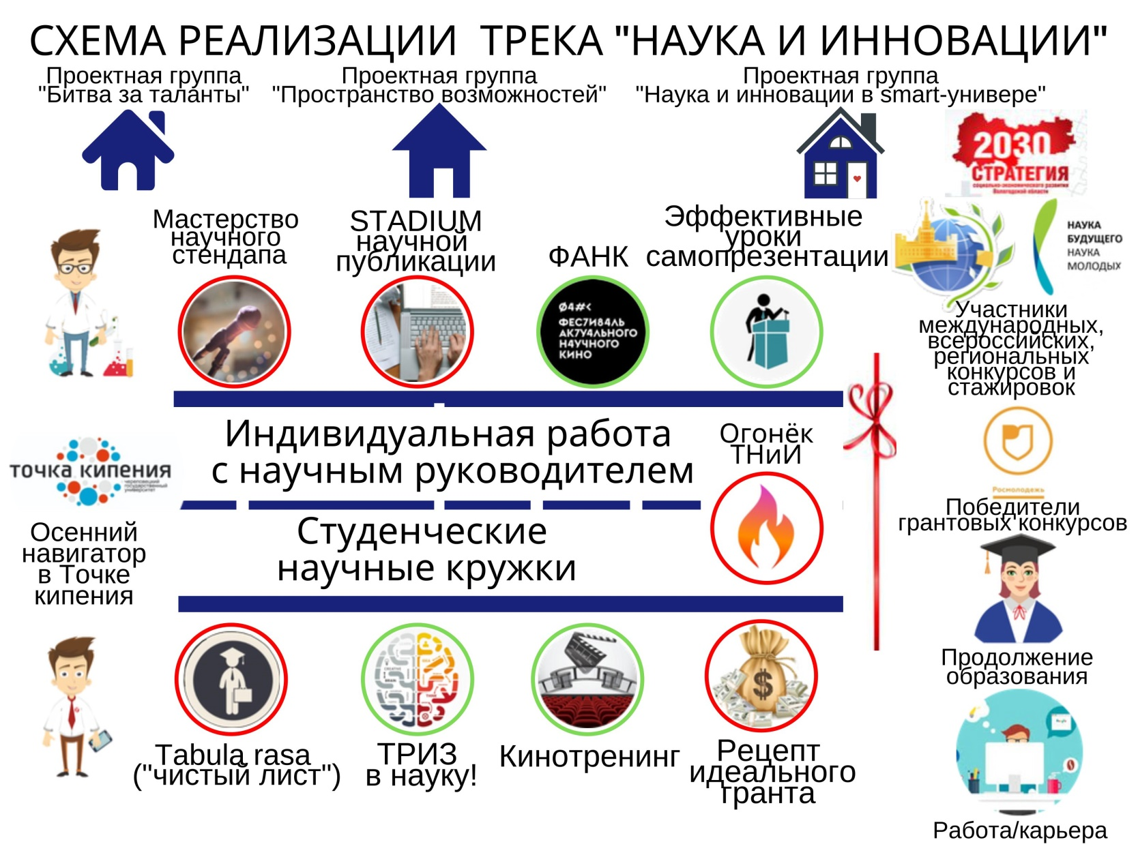

control.leader-id

Slide 10


